Slide 1
Студентски конкурс за дигитална кампания на отговорната консумация на алкохол 2024 г. НАГРАДЕНИ ПРОЕКТИ
Организатор: спиритсБЪЛГАРИЯ
Всички права върху интелектуалната собственост са запазени

Slide 2
ПРОЕКТ 1: УДОВОЛСТВИЕ, НО С МЯРКА!
Създатели: отбор БОБЕР, НБУ (А. Първанова, А. Фердова, М. Тончев и Ст. Масларски)

Slide 3
ПРОЕКТ 2: ОТГОВОРНА ГЛЪТКА
Създатели: Ана Луканова и Яна Велинова, УНСС

Slide 4
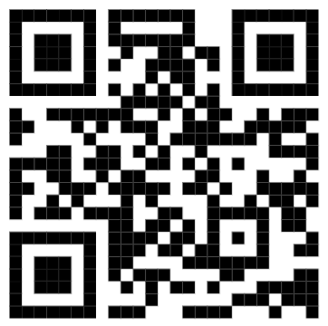
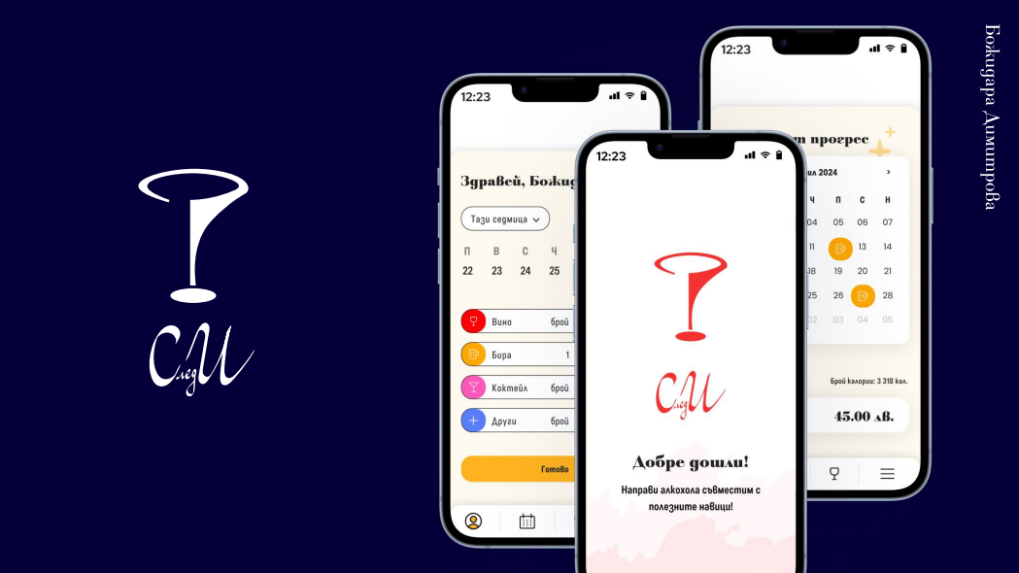
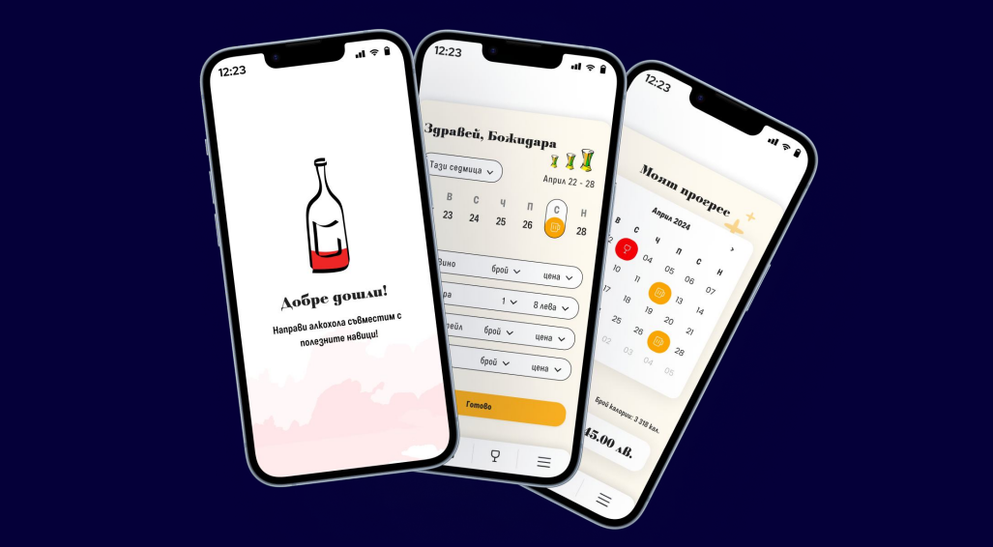
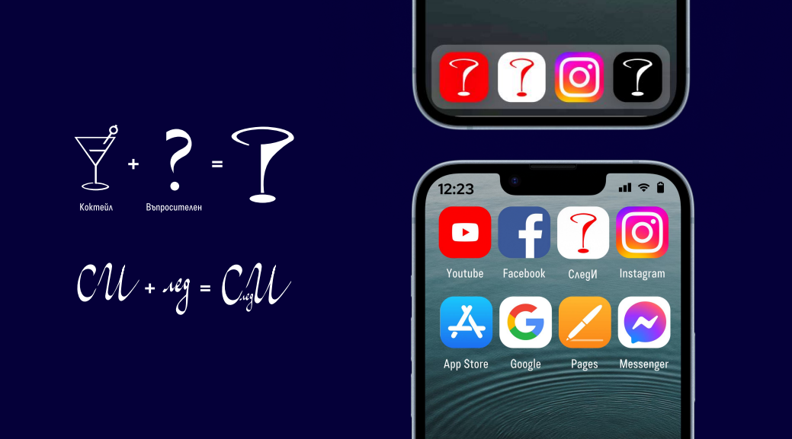
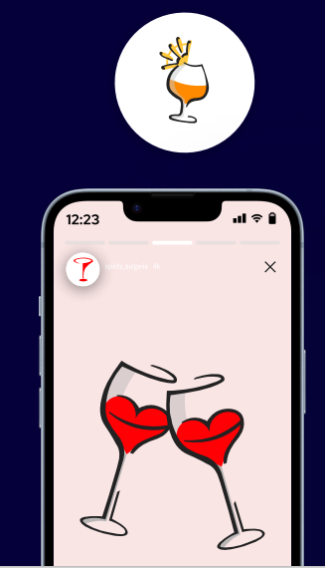
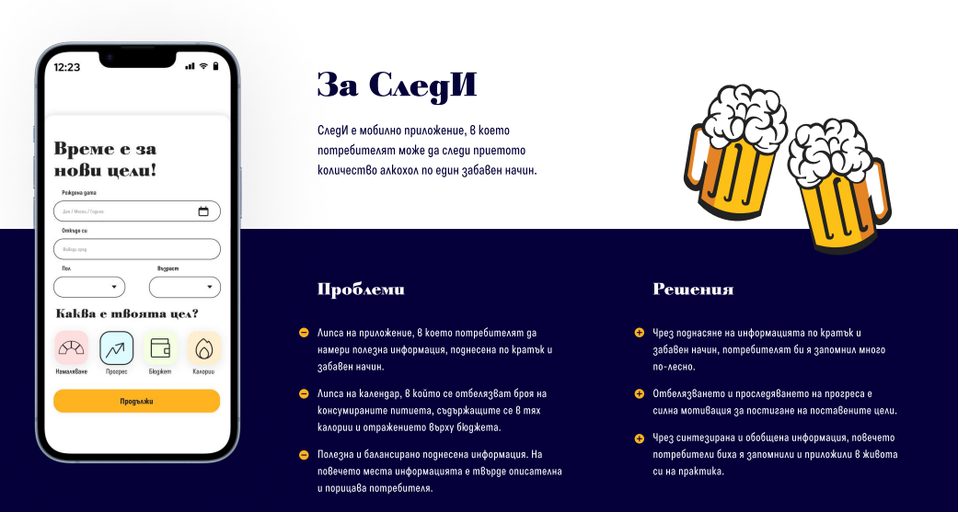
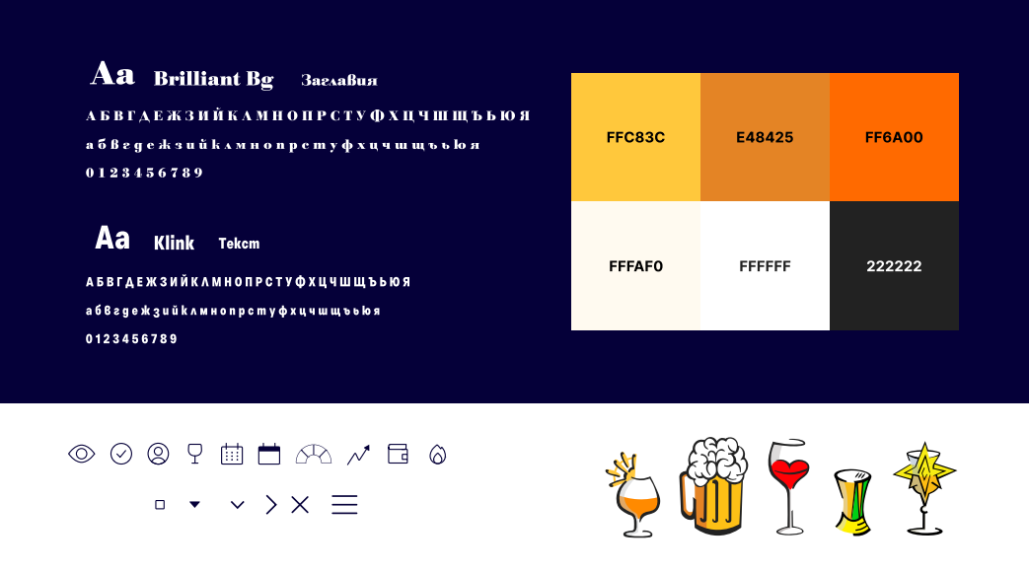
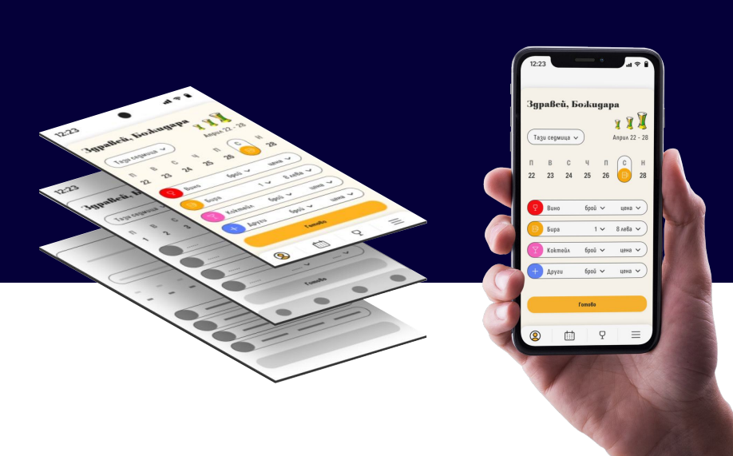
ПРОЕКТ 3: СЛЕДИ
Създател: Божидара Димитрова, НХА

Slide 5
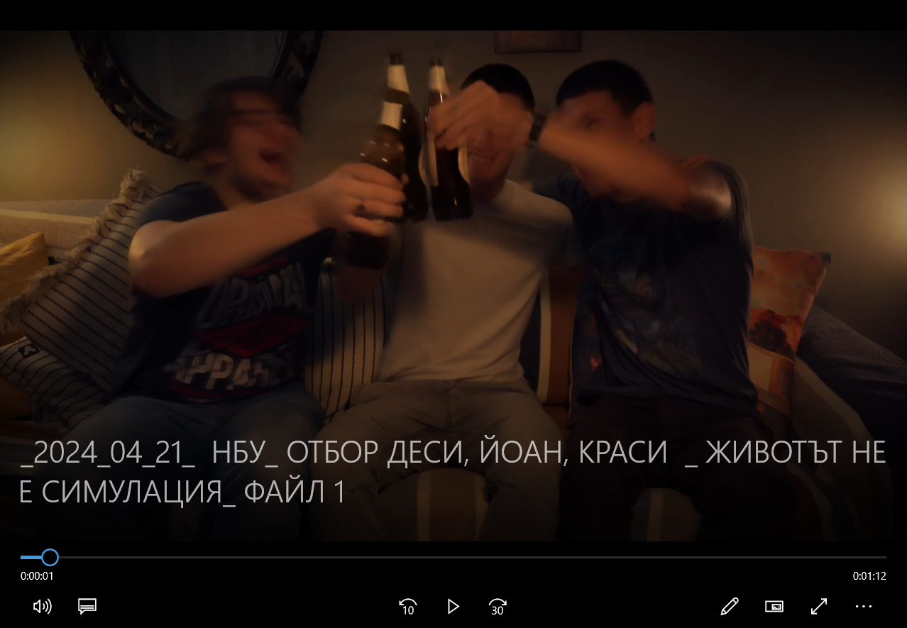
ПРОЕКТ 4: ЖИВОТЪТ НЕ Е СИМУЛАЦИЯ
Създатели: Десислава Колева, Йоан Кантарджиев и Красимир Тутеков, НБУ

Slide 6
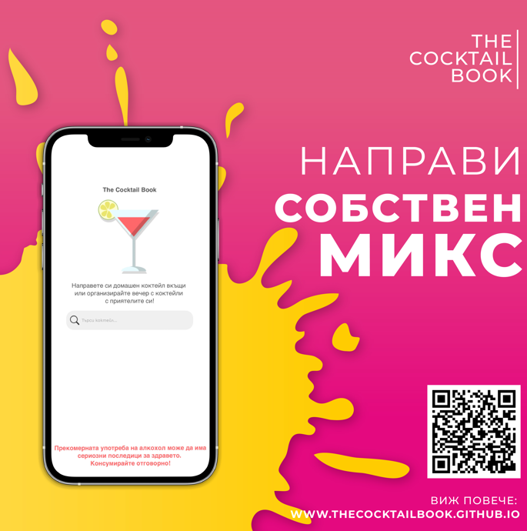
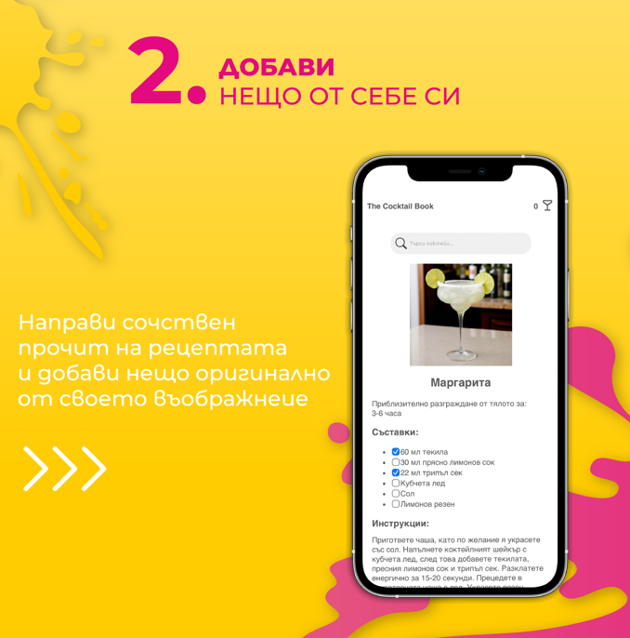
ПРОЕКТ 5: THE COCKTAIL BOOK
Създател: Емилия Ангелова, НБУ

Slide 7
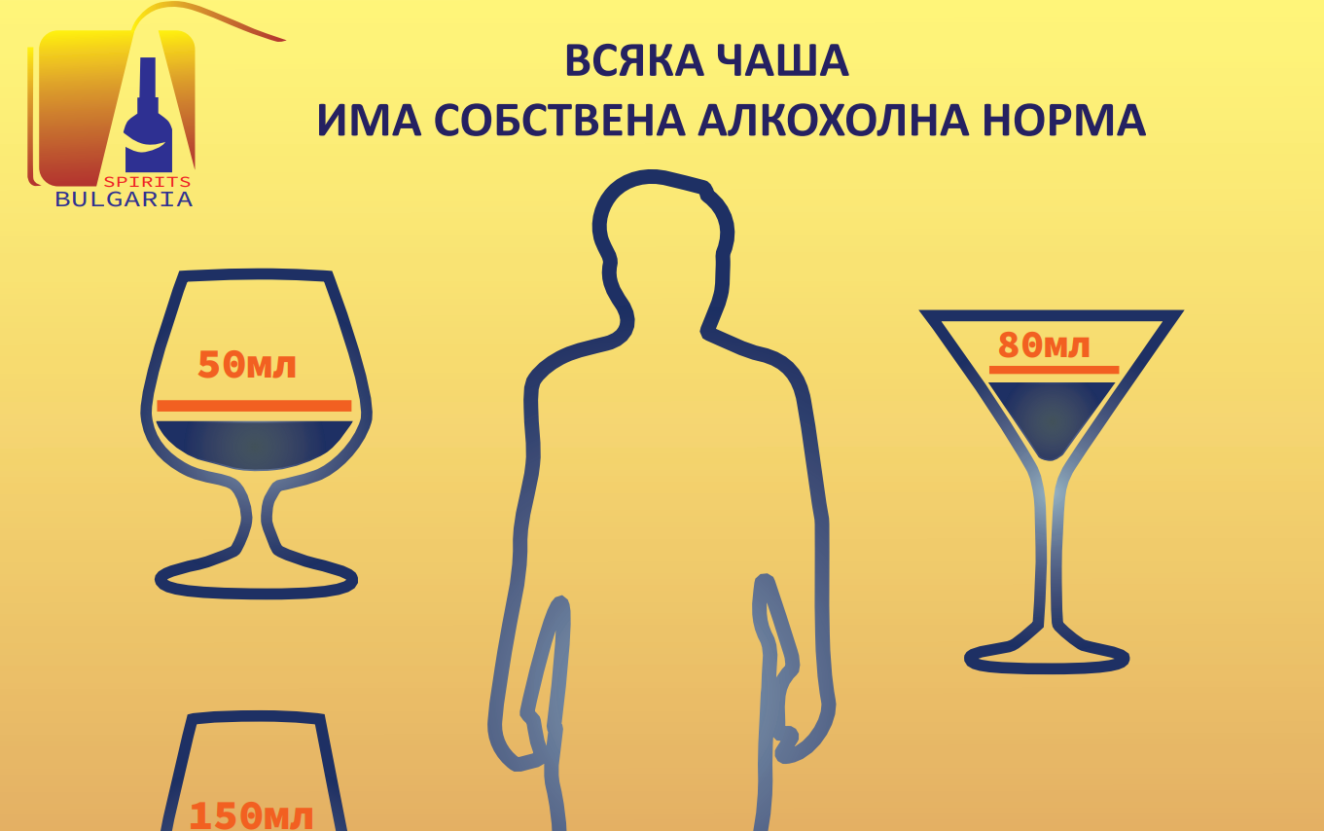
ПРОЕКТ 6: ОСТАНЕТЕ НА СВЕТЛИЯ ЦВЯТ и ВИЕ ИМАТЕ СВОЯТА НОРМА
Създател: Инна Петрова, НХА

Slide 8
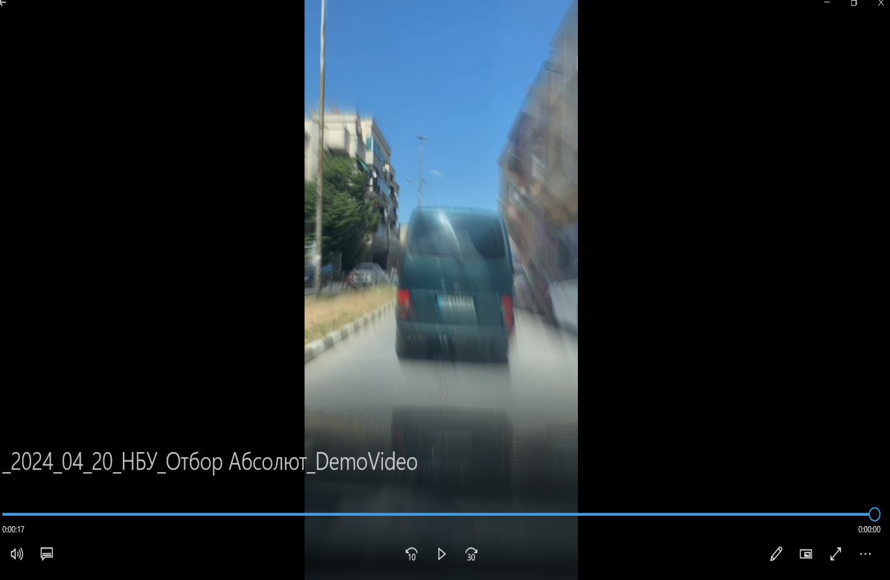
ПРОЕКТ 7: MORE OR LESS и ЛОШО МИ Е
Създатели: отбор Абсолют, НБУ(Е. Димчева, Я. Толев, И. Минчев и Д. Иванов)

Slide 9
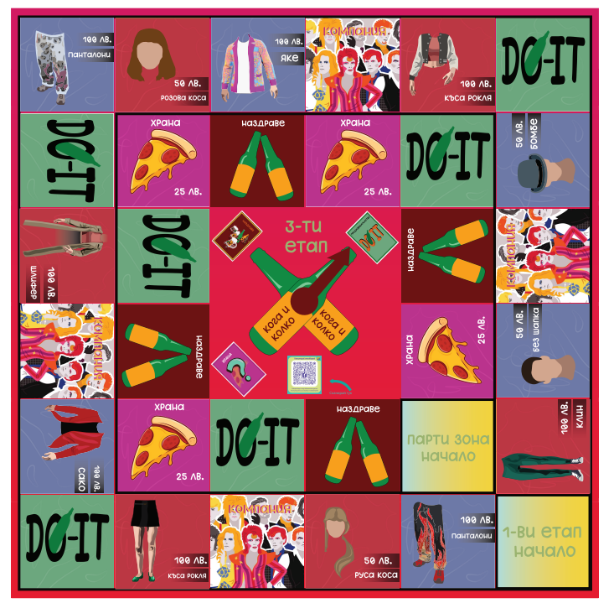
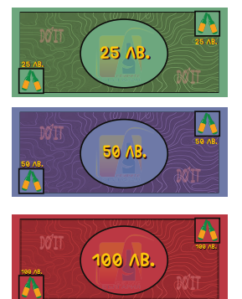
ПРОЕКТ 8: ЕДНА ЗАБАВНА ВЕЧЕР
Създател: Константин Петков, НХА

Slide 10
ПРОЕКТ 9: СКАЛАТА НА ДОПУСТИМОТО
Създатели: Ирина Орешкова, Мирела Славова и Магдалена Омайска , НБУ

Slide 11
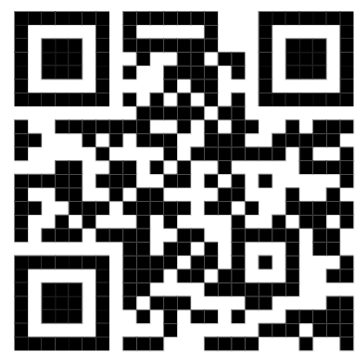
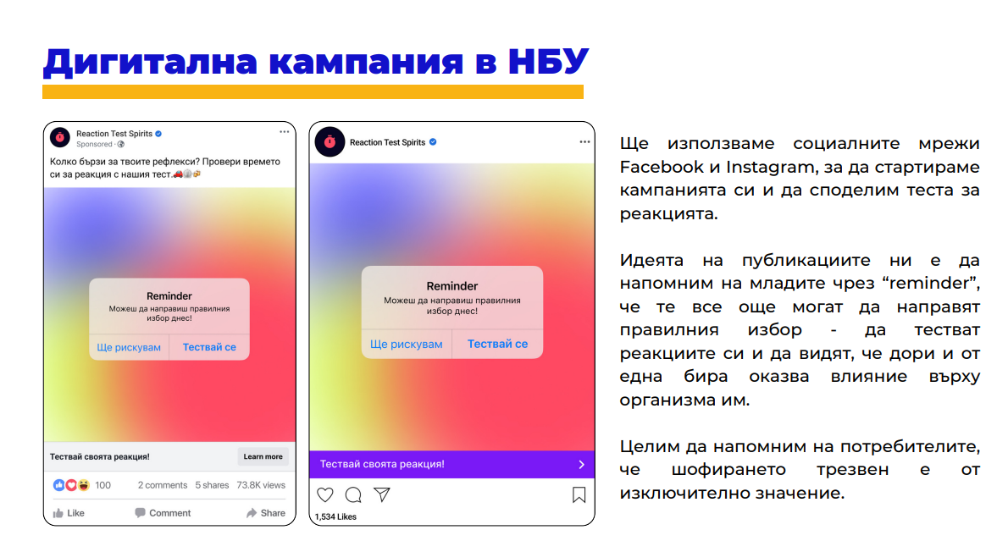
ПРОЕКТ 10: REACTION TIME SPIRITS
Създатели: отбор Banana Joes, НБУ: Кристиан Костадинов и Рая Панайотова

Slide 12
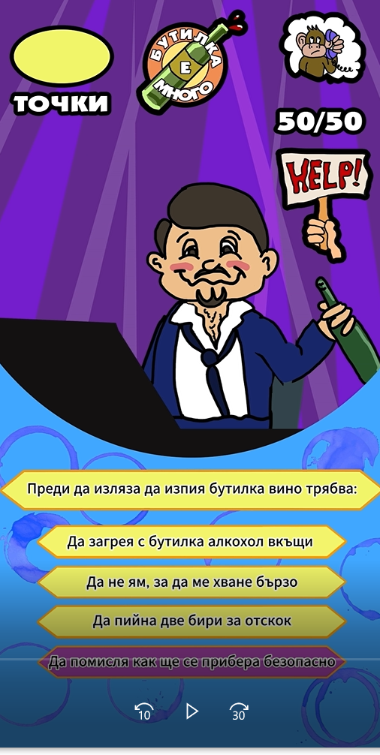
ПРОЕКТ 11: БУТИЛКАТА Е МНОГО!
Създател: Емилия Младенова, УНСС

Slide 13
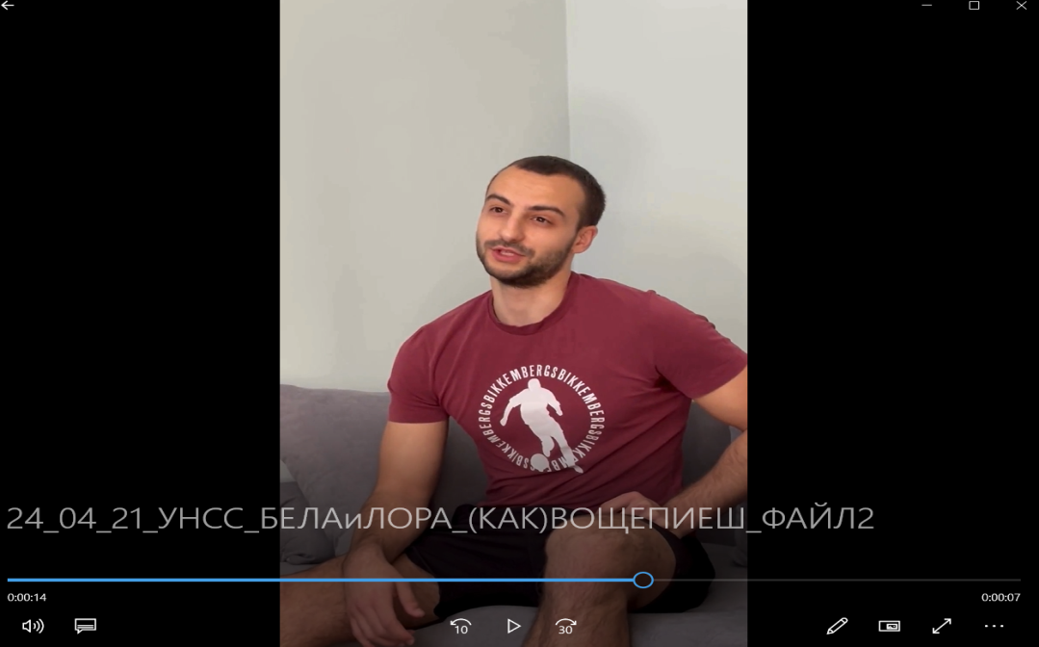
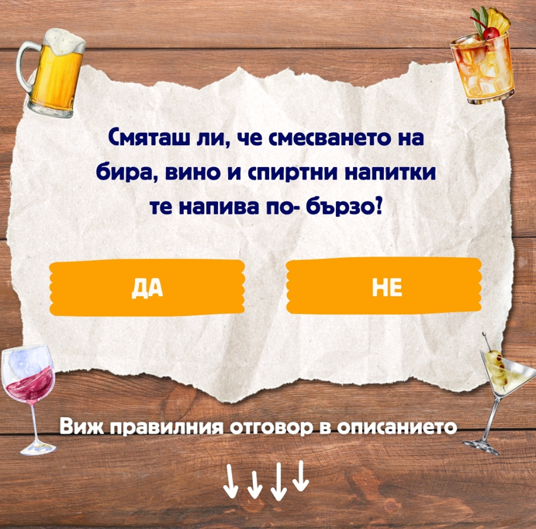
ПРОЕКТ 12: (КАК)ВО ЩЕ ПИЕШ?
Създатели: Изабела Данкова и Лора Цветкова, УНСС

Slide 14
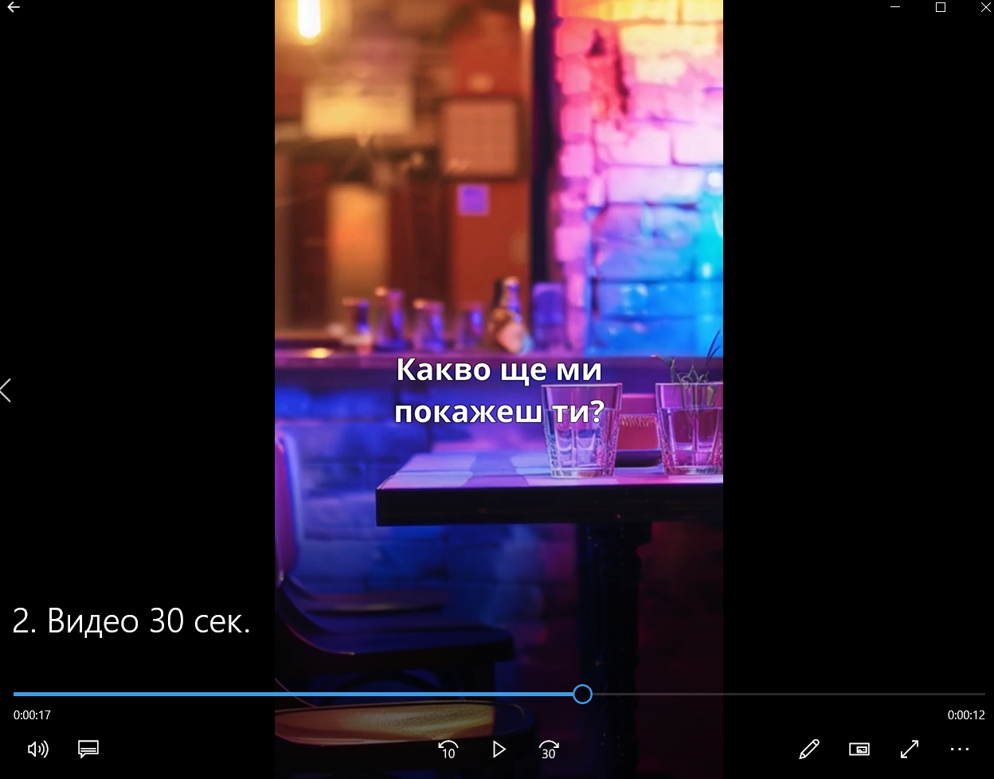
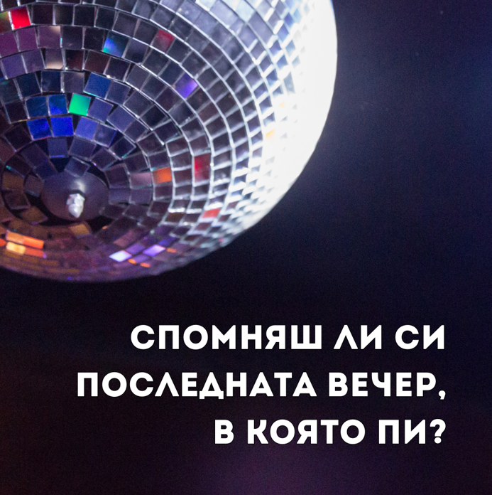
ПРОЕКТ 13: НАЗДРАВЕ ЗА ОТГОВОРНИТЕ ВЕЧЕРИ!
Създатели: отбор Наздраве, УНСС (Г. Дякова, Р. Семова, М. Антонова и Л. Кирянска)

Slide 15
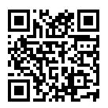
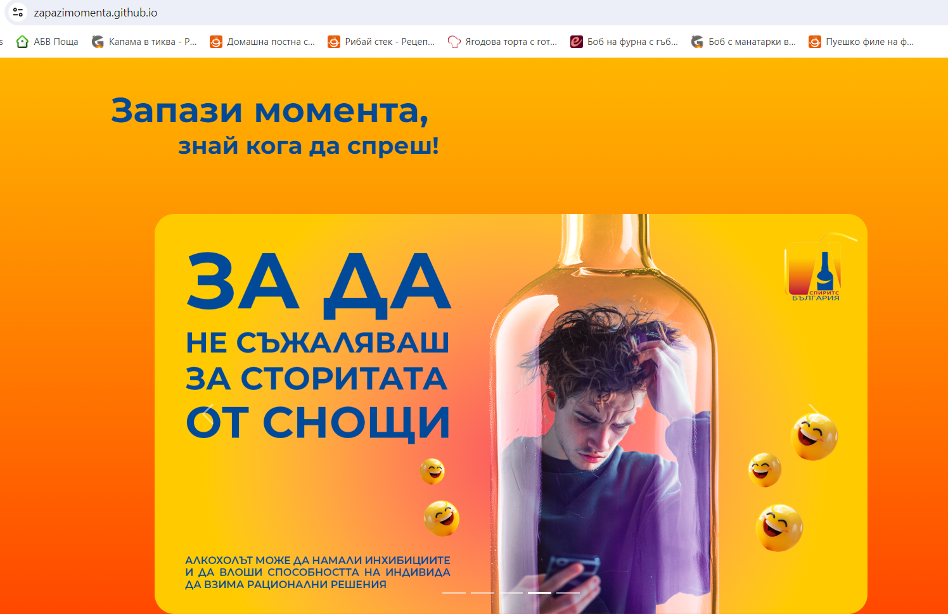
ПРОЕКТ 14: ЗАПАЗИ МОМЕНТА!
Създатели: Христиана Ночева и Стояна Пенева, НБУ

Slide 16
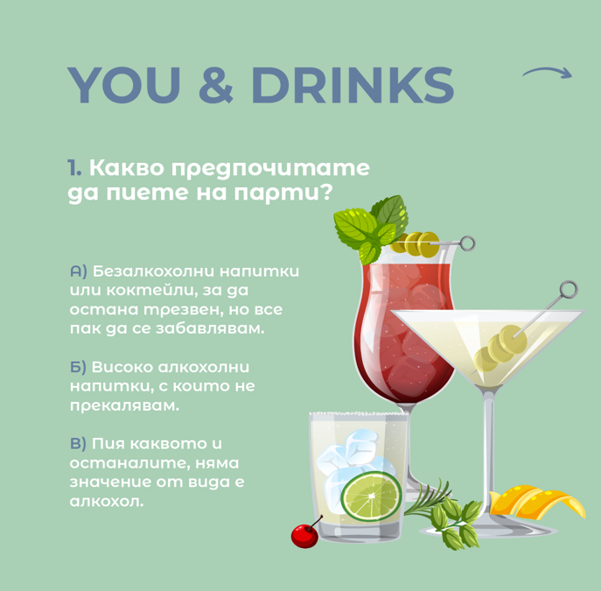
ПРОЕКТ 15: WE&DRINKS
Създатели: Весела Саулска, Габриела Костадинова, Даниел Василев и Жанета Събева, УНСС

Slide 17
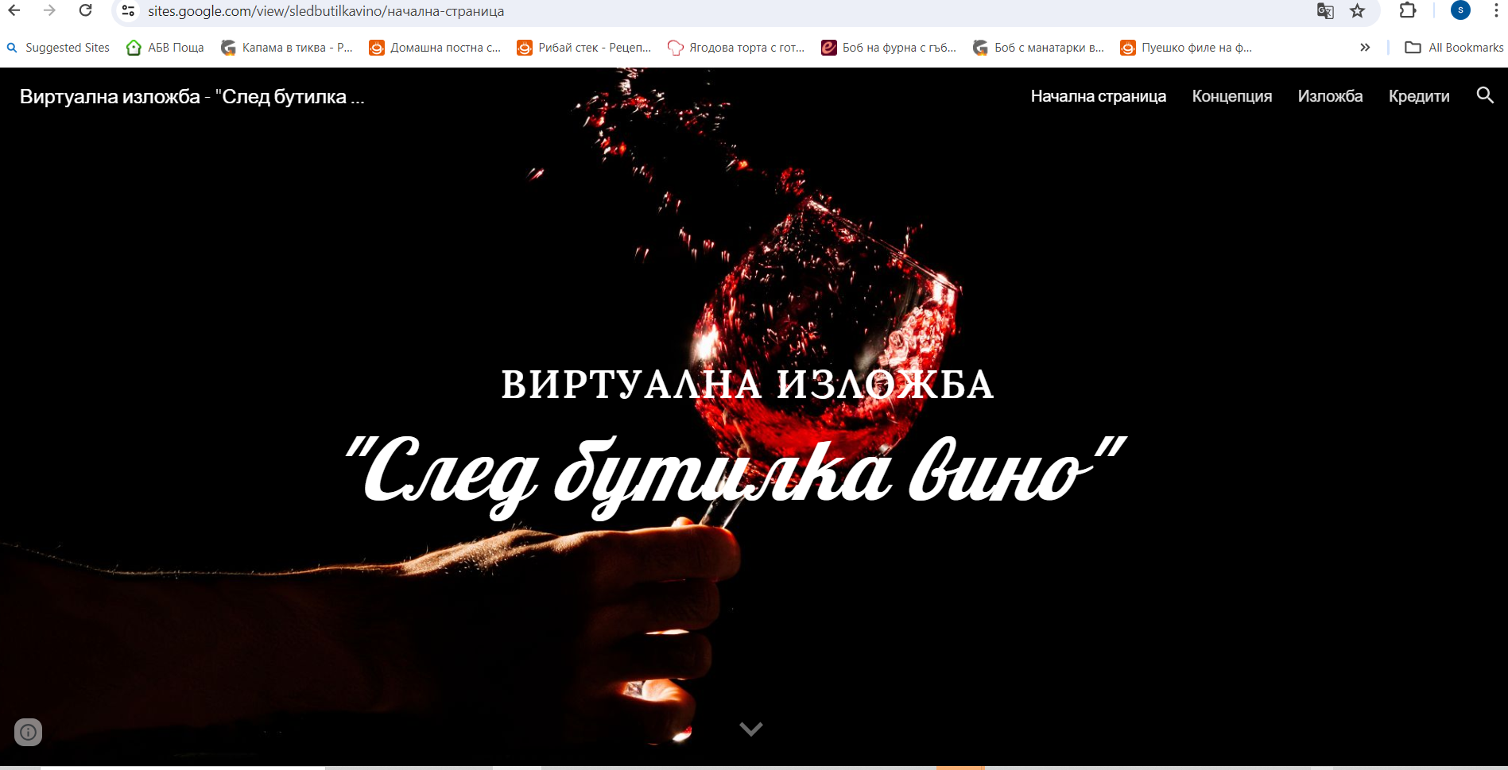
ПРОЕКТ 16: СЛЕД БУТИЛКА ВИНО
Създатели: Ванеса Иванова и Денис Трайчев, НБУ

Slide 18
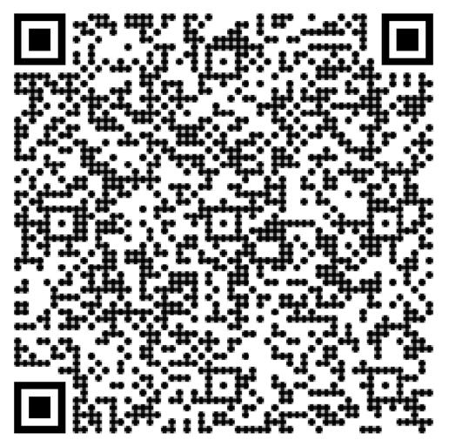
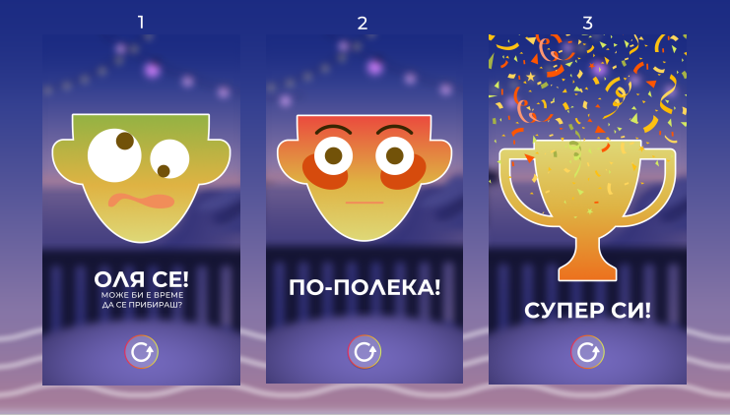
ПРОЕКТ 17: ШОТ ИЛИ ДВА, А РЕАКЦИЯ КАКВА?
Създатели: Варти Маврева и Гертана Димитрова, НБУ

Slide 19
Конкурсът „Кога и колко?“
БЛАГОДАРИМ НА ВСИЧКИ
ЗА УЧАСТИЕТО!
https://konsumirai-otgovorno.bg/
https://www.spirits.bg/

